Slide 1
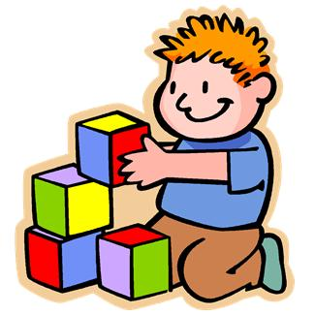
Сам себе
конструктор

Slide 2
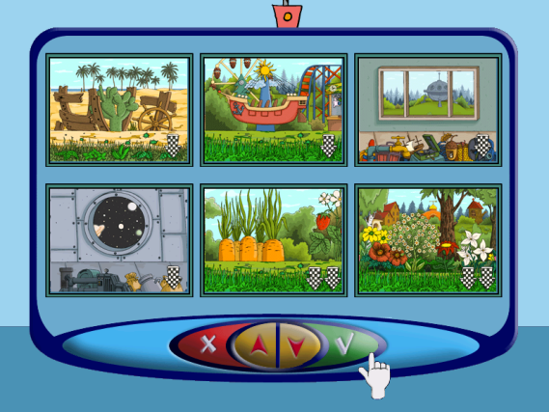
Создание
компьютерных игр

Slide 3
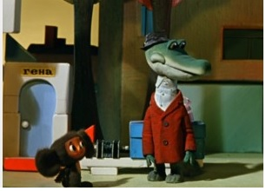
Как вы считаете?
Что общего у мультфильма и компьютерной игры?
Чем они отличаются?

Slide 4
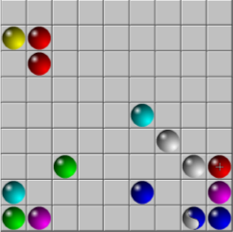
Виды
компьютерных игр:
Игры действия
Квесты и приключения
Стратегии
Ролевые игры
Симуляторы
Логические игры и головоломки

Slide 5
При создании игр
необходимо:
определить цель игры и условия её окончания;
придумать сценарий, нарисовать персонажей местность, на которой они действуют (или фигуры и игровое поле);
записать музыку и произносимые персонажами слова;
для персонажей придумать действия и описания их поведение в разных ситуациях.

Slide 6
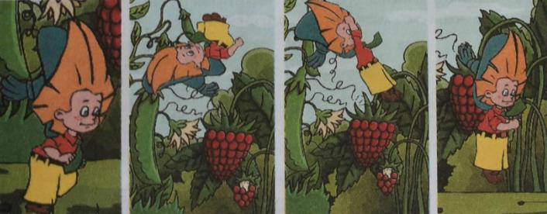
Способы создания
компьютерных игр:
Программирование
Конструирование

Slide 7
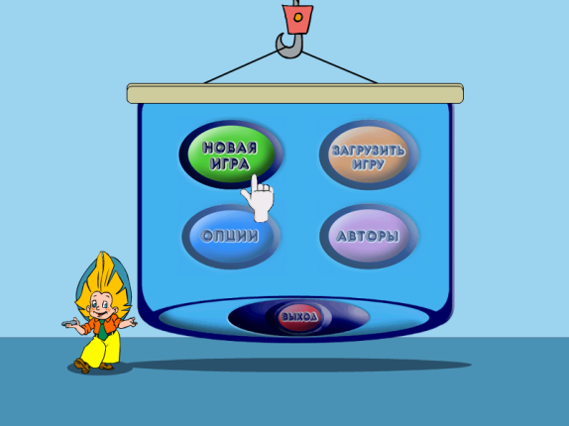
Конструктор игр
НЕЗНАЙКА НА ЛУНЕ

Slide 8
Порядок действий
при создании игры:
Выбор уровня
Выбор препятствия
Выбор ловушки
Выбор противника
Выбор бонуса
Сохранение игры

Slide 9
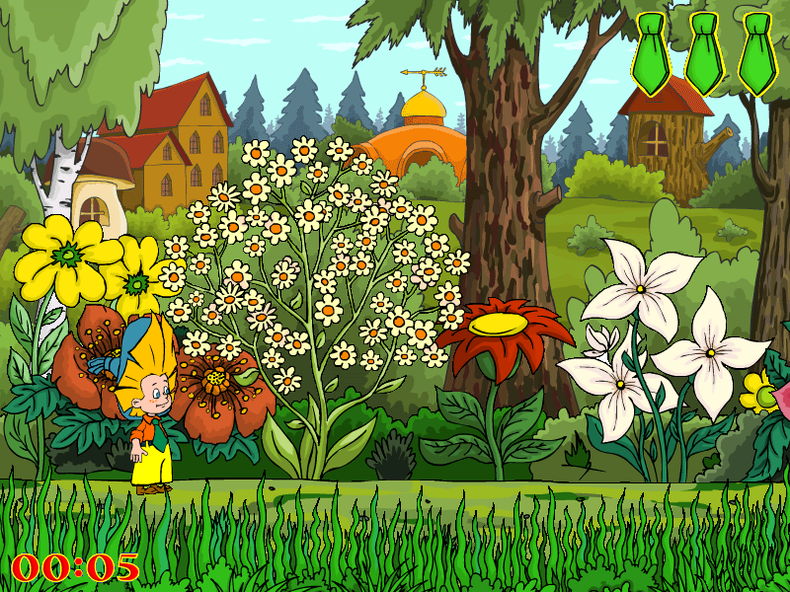
Д/з: стр. 65 - 78

